Slide 1
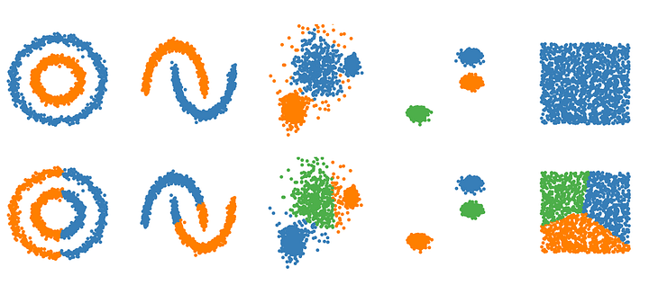
DBSCAN
Marek Rucki

Slide 2
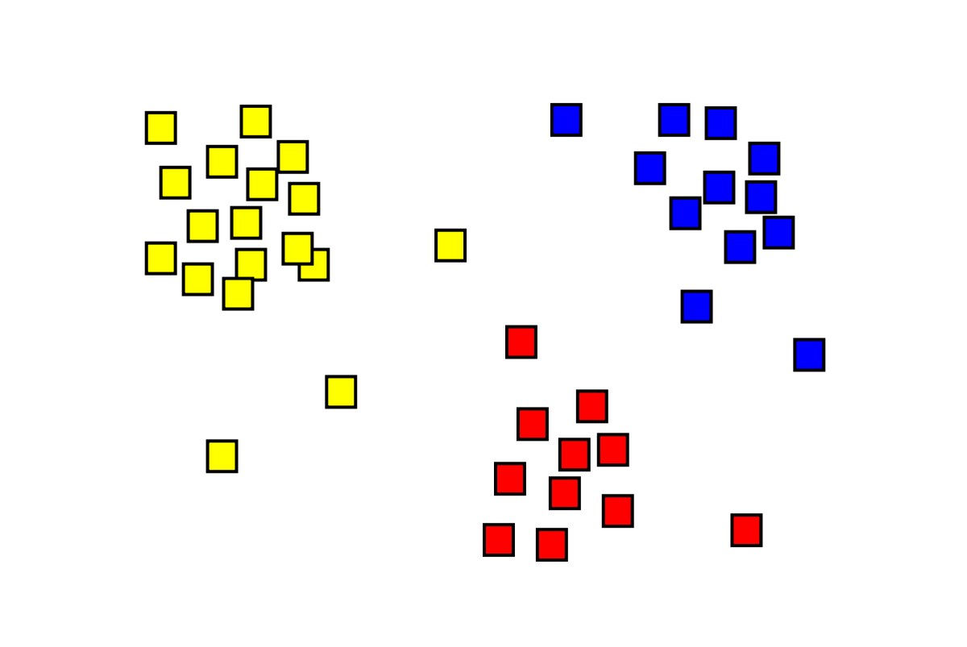
Čo je DBSCAN?
Density-Based Spatial Clustering of Applications with Noise
algoritmus na klastrovanie, ktorý identifikuje skupiny (klaster) a výnimky v dátach založených na hustote
Klastrovanie
Notes:
Klastrovanie (zhluková analýza) je skupina metód, ktorých cieľom je rozklad súboru objektov na niekoľko relatívne rovnorodých podmnožín (zhlukov) tak, aby objekty patriace do rovnakého zhluku si boli „čo najviac“ podobné, zatiaľ čo objekty pochádzajúce z rôznych zhlukov majú byť „čo najviac“ nepodobné.

Slide 3

Prečo je DBSCAN dôležitý?
Nepotrebuje preddefinovať počet klastrov, vhodný pre dáta nepravidelných tvarov, odolný voči šumu.
Široké uplatnenie v detekcii anomálií, segmentácii zákazníkov, analýze vesmírnych dát, biologických štúdiách…
Efektívny v práci s veľkými datasetmi, schopný identifikovať klastre rôznych tvarov a veľkostí.

Slide 4
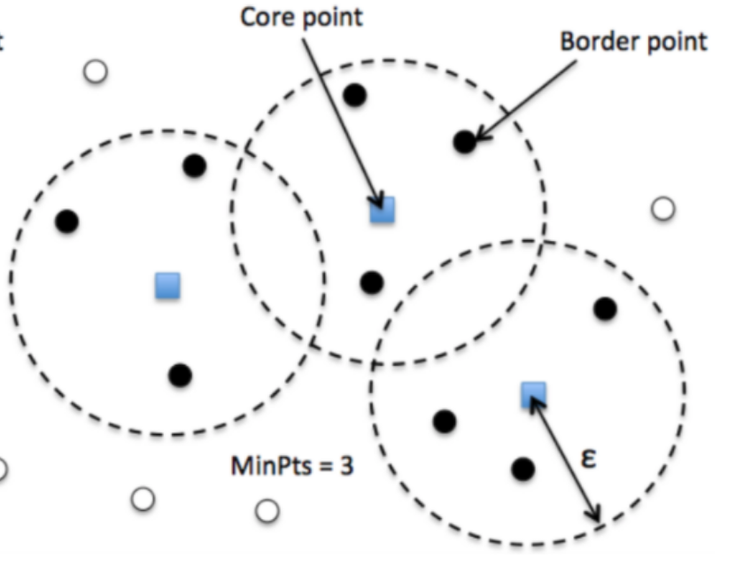
Základy
2 parametre:
ε (epsilon) - radius okolia okolo bodu
MinPts - minimálny počet bodov potrebných na to, aby bol zhluk bod považovaný za „hustý“
Typy bodov:
Jadrový bod (Core Point) – bod, ktorý má v rámci „ε“ okolie aspoň „MinPts“
Hraničný bod (Border Point) – bod, ktorý je v dosahu ‚ε‘ od jadrového bodu, ale nemá dostatočný počet susedov
Šum (Noise Point) – ani jedno z vyššie uvedených

Slide 5
Proces klastrovania
1. výber náhodného nenavštíveného bodu
2. Identifikácia susedov – či je tento bod jadrový
3. Formovanie klastra:
4. Opakovanie od kroku 1
Notes:
Formovanie klastra: Ak je bod jadrový, vytvorí sa klastor okolo tohto bodu, pridajúc všetky dosiahnuteľné body (jadrové a hraničné).

Slide 6

DBSCAN v Rku
bit.ly/dbscan

Slide 7
Ďakujem za pozornosť

